Slide 1


Алгоритм письмового ділення. Розв'язування рівнянь
Математика 4 клас

Slide 2

Послідовність дій
Запиши ділене та дільник так, щоб ділене було під рискою, а дільник ліворуч від неї.
Починаємо ділення з найбільшого розряду (ділимо першу частину діленого на дільник і записуємо результат над рискою).
Множимо дільник на результат першого ділення і віднімаємо від першої частини діленого.
Повторюємо процес для залишку, додаючи наступний розряд діленого.

Slide 3

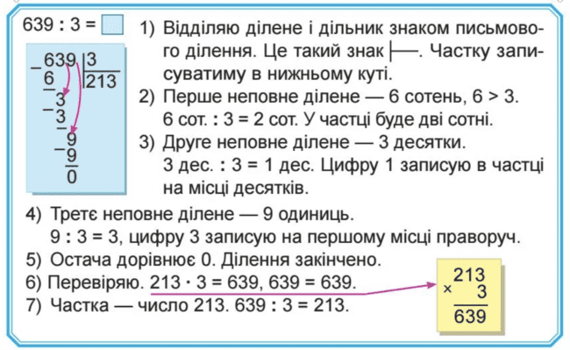
Приклад з розбором

Slide 4




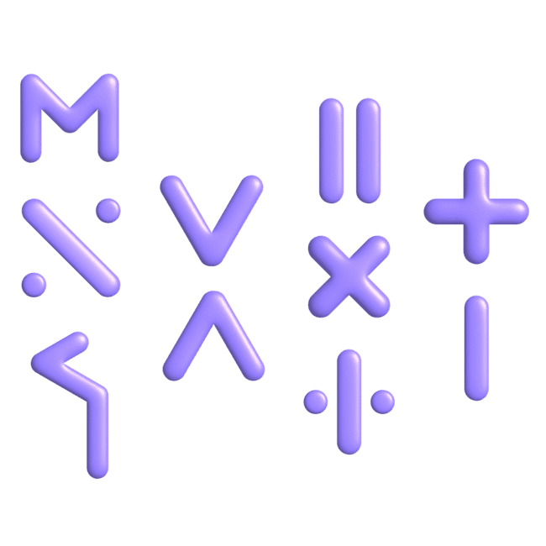
Самостійна робота
1
2

Slide 5
Самоперевірка
1
2
848
4
444
4
-
-
8
212
4
111
-
4
-
4
4
4
-
8
-
4
8
4
0
0
Відповідь:
212 гривень щомісяця
Відповідь: 111 костюмів

Slide 6


258
2 сот.
5 дес.
8 од.
Розв'язування рівнянь
Рівняння: математичний вираз із змінною, що показує рівність двох виразів.
Наприклад:
x + 5 = 12
x = 12 - 5
x = 7

Slide 7

Самостійна робота
Розв’яжіть рівняння:
1
x - 4 = 10
2
x
*
4 = 744 - 576
3
x + 14 = 38

Slide 8
Самоперевірка
1
x - 4 = 10
2
x
*
4 = 744 - 576
3
x + 14 = 38
x = 10 + 4
x
*
4 = 168
x = 38 - 14
x = 14
x = 168 : 4
x = 24
x = 42

Slide 9

Молодці, ви успішно засвоїли даний матеріал!
Домашнє завдання:
Підручник Математика 4 клас (Заїка):
Завдання 271
Завдання 272
Завдання 273

Slide 10

Презентація створена спеціалістами Mathema.me
Mathema - це найбільша платформа для вивчення математики у Східній Європі, родом з України.
У Mathema ти можеш:
готуватися до контрольних та іспитів
проходити онлайн-тести
дізнаватись останні новини про освіту в Україні

